Slide 1
第3回青梅骨粗鬆症ネットワーク勉強会
日時
2021年 6月 24日（木）19：00～
配信
ZOOM（ウェビナー）にて配信
裏面のURLまたは２次元バーコードより事前登録をお願い致します。
オープニング
19:00～19:15
『 青梅市における骨密度検診の現状と課題 』
青梅市立総合病院 整形外科 部長 加藤 剛 先生
<<医師会・歯科医師会・薬剤師会の先生方へ>>
本ネットワーク（OON）は、青梅市医師会、青梅市歯科医師会、 青梅市薬剤師会・青梅市の4者が相互に協力し、骨粗鬆症の予防・早期発見・早期治療に取り組み、骨折の予防、寝たきりの予防に寄与することを目的に活動しております。
特別講演
19:15～20:15
青梅市立総合病院 整形外科 部長 加藤 剛 先生
座長
演者
聖隷佐倉市民病院 副院長
小谷 俊明 先生
『 骨粗鬆症に対する病診連携と
多職種連携の進め方 』
＜日本医師会生涯教育講座1.0単位（骨粗鬆症）＞
共催 ：青梅市医師会 / 青梅市歯科医師会 / 青梅市薬剤師会
青梅市骨粗鬆症ネットワーク / 旭化成ファーマ株式会社

Slide 2
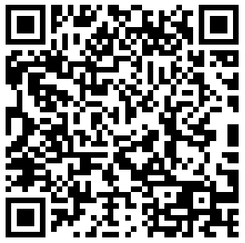
ご参加頂ける際は,下記いずれかの方法でお申し込みお願い申し上げます。 お申込頂いた個人情報は適切に管理し、当会の出席管理以外に使用致しません。
事前登録
●下記URL もしくは、二次元コードより事前登録をお願い致します。
https://asahi-kasei.zoom.us/webinar/register/WN__xbPugrJQvaiui-5qJiTSQ
●ウェビナー登録画面から、下記内容記載の上、ご連絡をお願い申し上げます。
①ご氏名 ②入室メールアドレス ③ご施設名 ④診療科
⑤日本医師会生涯教育講座1.0単位（骨粗鬆症）取得の有無
登録内容
【Zoomクライアントをインストールされていない方は、、、】
自動でファイルのダウンロードが始まりますので、Zoomクライアントをインストールのうえ
ご視聴ください（無料です）
【視聴に関してのお願い】
講演の録画、及びスライドの撮影はお控えいただきますようお願い致します
本講演会でのご不明な点等ございましたら些細なことでも結構ですので
ご連絡お待ちしております。
問い合わせ先：旭化成ファーマ株式会社 岡部拓郎
okabe.tj@om.asahi-kasei.co.jp
TEL：080-4598－0196 FAX：042－535-3562

